Slide 1
Workshop: Aprende a diseñar arquitecturas
Jesús Germán Sánchez González

Slide 2
Batido de colores
Grupos de 3 o 5 personas.
En un grupo de 3 solo pueden haber 2 con el mismo color.
En un grupo de 5 solo pueden haber 3 con el mismo color.
¡Los verdes son comodines!

Slide 3
Nuestro entorno
¿Quién ha contribuido al diseño de la arquitectura de un softare?
1 - 3
Junior
4 - 9
Mid
10 - 19
Senior
20 +
Architect

Slide 4
OBJETIVOS
FASES
CREATIVIDAD
Detectar las fases iniciales en el diseño de una arquitectura de software.
Dar manga ancha a nuestra creatividad y plantear soluciones diferentes.
RIESGOS
DISFRUTAR
Identificar y mitigar riesgos desde el diseño.
¡Pasar un buen rato!

Slide 5
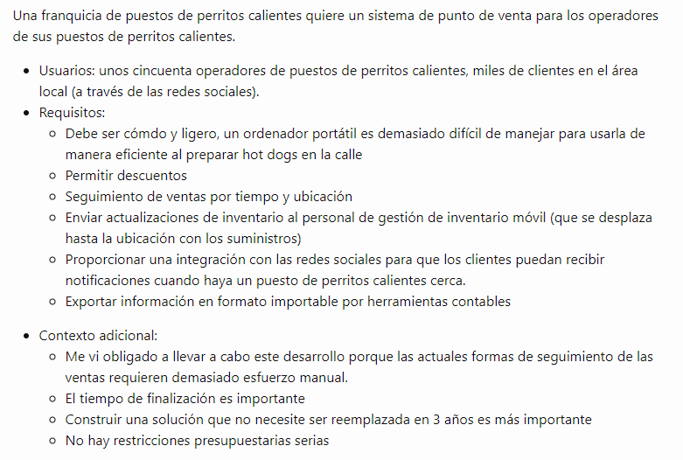
Hot dog!

Slide 6

Características de la arquitectura
Elegir hasta 7 características principales (sin orden).
Destacar las 3 más importantes (sin orden).
A veces las características principales pueden llevar otras implícitas.

Slide 7
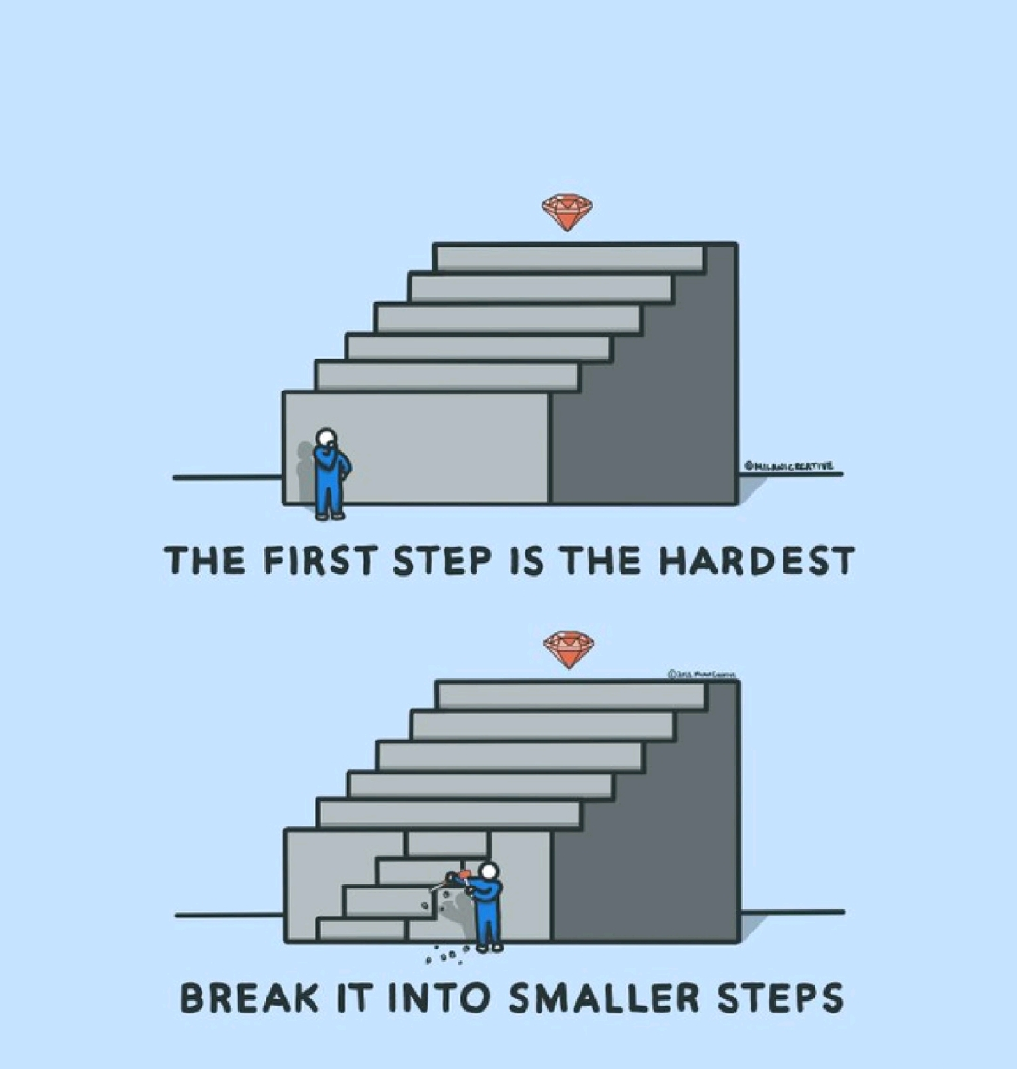
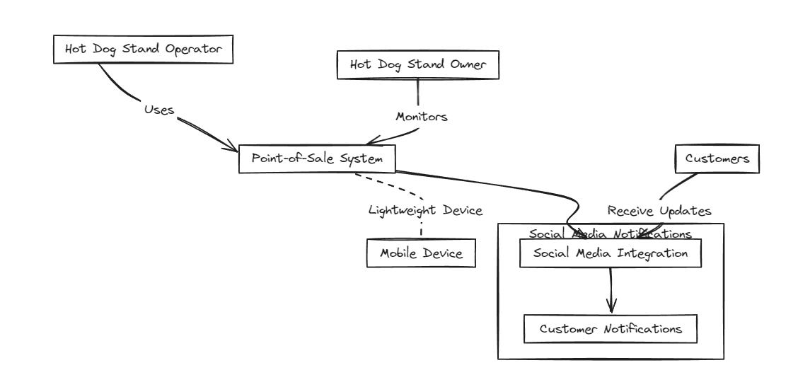
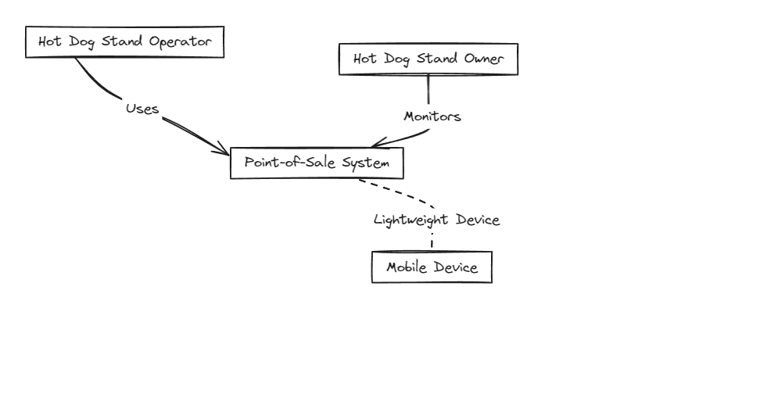
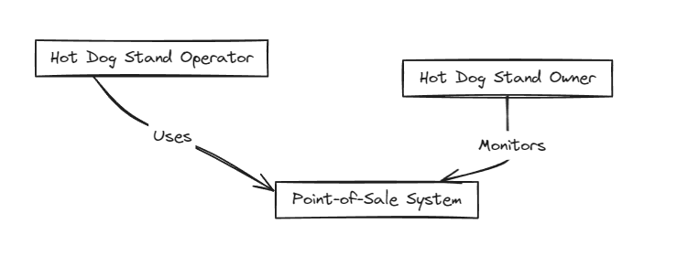
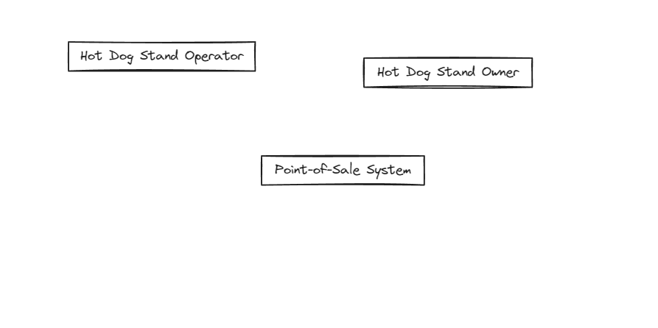
Componentes y entidades funcionales

Slide 8
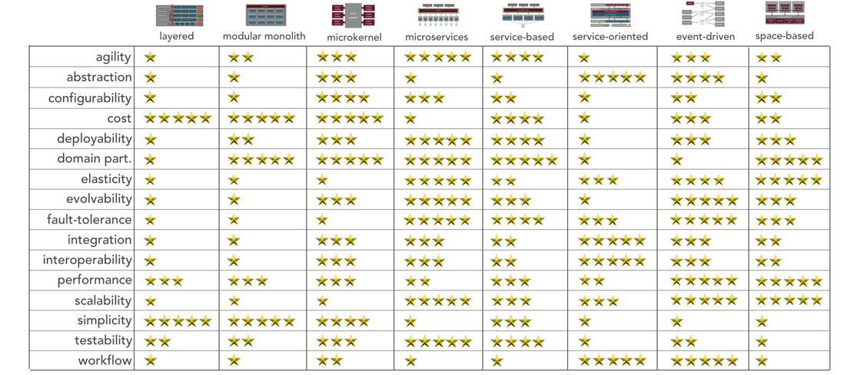
Estilo de arquitectura

Slide 9

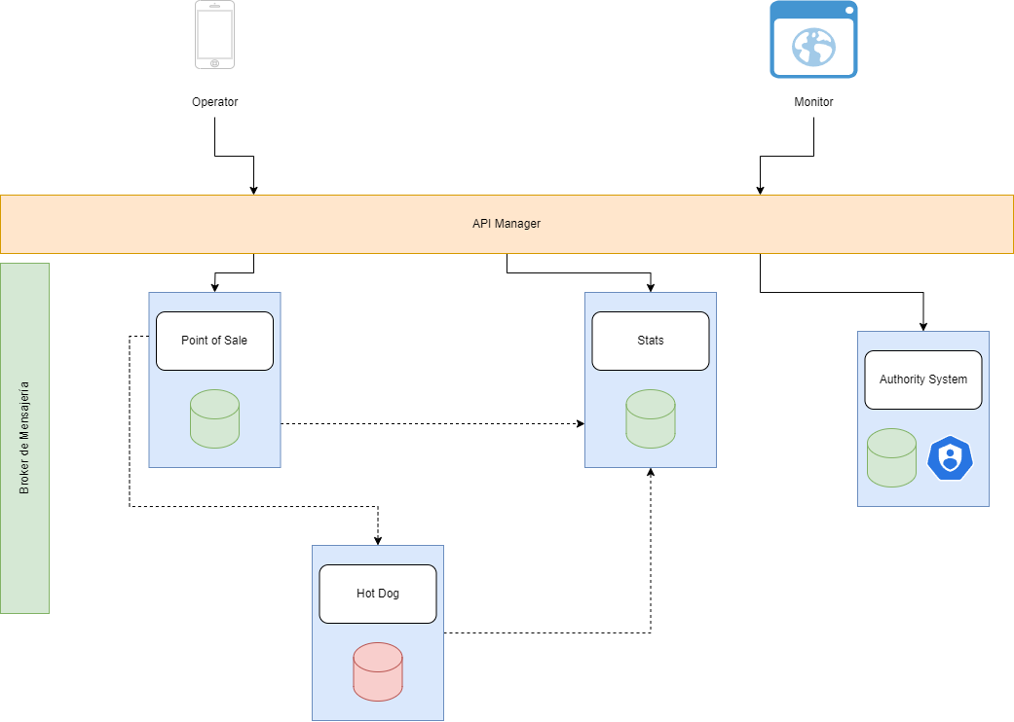
Diagrama de arquitectura

Slide 10

¡Soluciones!
3
equipos
3
minutos
3
ideas

Slide 11





¡Ampliar conocimientos!
Mark Richards

Slide 12




¡thanks!
LinkedIn Profile
Jesús Germán Sánchez González
Software Architect at
Presentation Resource

